Slide 1
Případová studie: Marketingová strategie TEMU
Daniel Hajžman
Barbora Babyková
IF1

Slide 2
Co to je?
Čínská společnost, sídlo v Irsku
Online tržiště
Prodává produkty třetích stran
Obrovský sortiment

Slide 3
Princip fungování
Tržnice prodávající produkty třetích stran
Nízké ceny
Mobilní aplikace
Webové stránky
Nejstahovanější aplikace

Slide 4

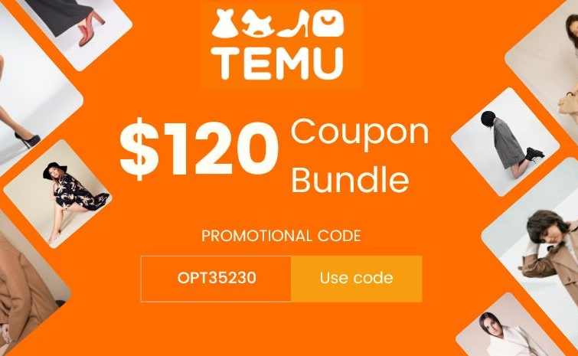
Marketingové strategie
1. Reklamy
Nízké ceny
Široký sortiment
Na každém kroku
14 milionů dolarů – Superbowl

Slide 5
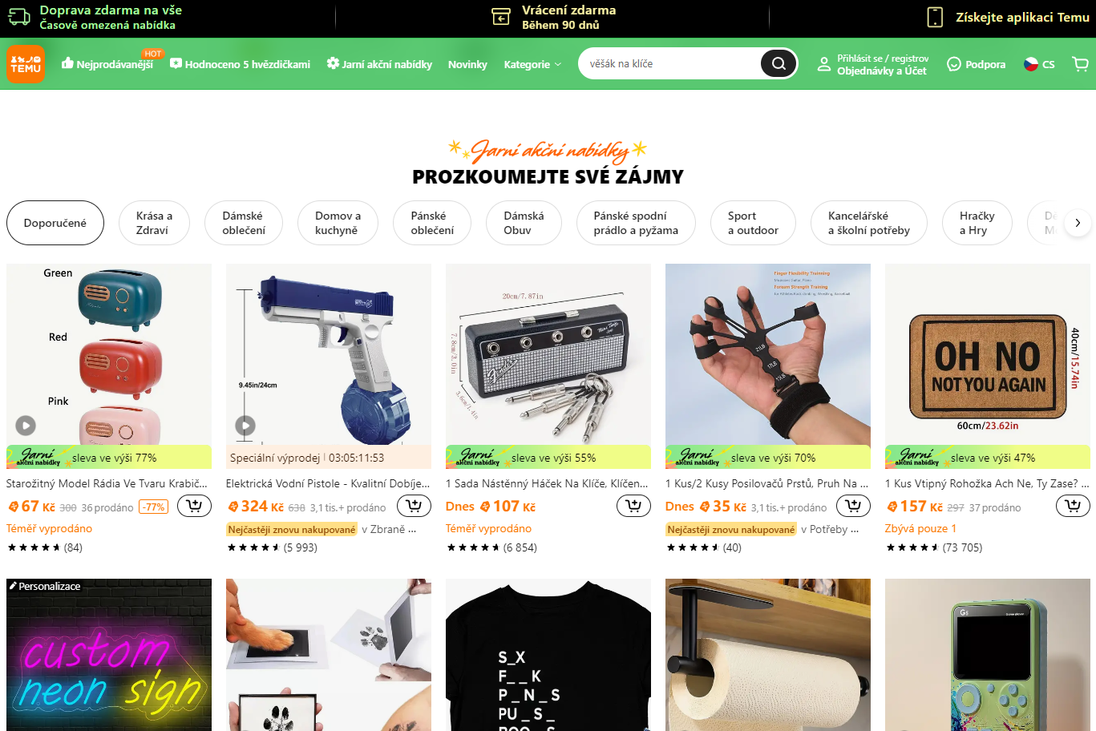
Marketingové strategie
2. Webové stránky
Agresivní, přeplácané
Hry o kupony
Odpočet času
Upozornění na výprodeje
Přehnaně vysoké slevy (trik)

Slide 6
Marketingové strategie
3. Temu Influencer
Propagační program
Recenze a ozkoušení zboží
Sociální sítě (Instagram, TikTok, YouTube)
Peněžní odměna

Slide 7
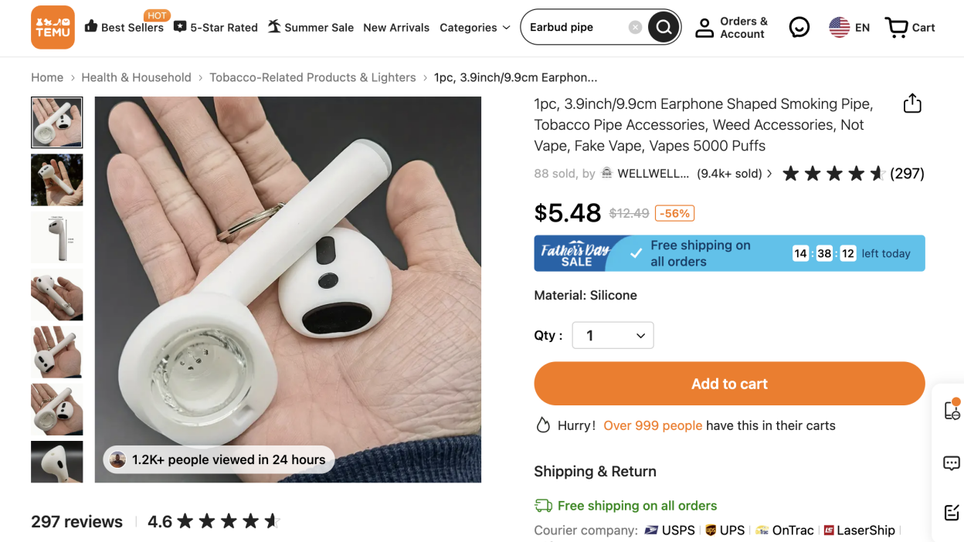
Kvalita zboží
Nízké ceny → nízká kvalita
Recenze
Zboží nepřišlo/přišlo rozbité

Slide 8

Otázky k diskuzi:
Objednali jste si někdy nějaké zboží z Temu? Pokud ano, jaké jsou vaše zkušenosti?

Slide 9
Otázky k diskuzi:
Znáte jiné internetové „obchody“, které fungují na stejném nebo podobném principu jako Temu?

Slide 10
Otázky k diskuzi:
Setkáváte se často s reklamami na Temu? Myslíte, že mají stále význam?

Slide 11
Otázky k diskuzi:
S jakým nejvíce bizarním produktem jste se na Temu setkali?

Slide 12
Otázky k diskuzi:
Jaký efekt na vás mají přehnaně nízké ceny, odpočítávání času a jiné marketingové triky, které Temu a jiné e-shopy využívají?

Slide 13
Otázky k diskuzi:
Vžijte se do role influencera. Jaký typ zboží byste pro Temu chtěli propagovat? Pokud žádný, proč?

